Slide 1
Selvästi parempi-kokemuksia päihdepotilaan hoidosta somaattisella osastolla

Slide 2
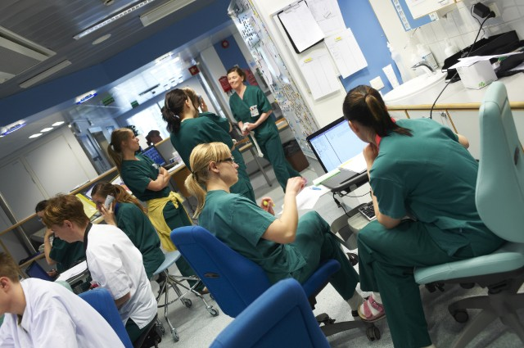

Slide 3
Keski-Suomen keskussairaala, päivystys - ja infektio-osasto (POS)
41 potilaspaikka
Hoidetaan kaikkien erikoisalojen potilaita
Keskimääräinen hoitoaika 1, 8 vrk
Hoidettuja potilaita 7500-8000/vuosi
Henkilöstössä 48 sairaanhoitajaa, osastofarmaseutti, fysioterapeutti, sosiaalityöntekijä, päihdesairaanhoitaja, osastosihteereitä, lääkäreitä, sairaalahuoltajia
Potilaat tulevat osastolle hoitoon päivystyspoliklinikalta

Slide 4

Haasteita hoidossa
Päihdepotilaat kuormittavat päivystystä ja jatkohoitoa
Päihtyneitä n. 10-32 vuorokaudessa
Pyörö-ovi ilmiö, päihteiden haitat näkyvät erilaisina ja usein toistuvina palvelujen tarpeina
Potilaat levottomia, ärtyneitä, häiriköiviä → muut potilaat peloissaan ja henkilökunta turhautuu
Osa hoitajista ei halua hoitaa päihdepotilaita
Turhautuminen näkyy potilaiden epäasiallisena kohteluna
Potilaita joudutaan rajoittamaan suojatoimenpiteillä ja vartijapalvelua tarvitaan runsaasti
Päihteiden käyttöön ei puututa tehokkaasti
Keskitytään somaattisen vaivan hoitoon
Jatkohoidon järjestämisen vaikeudet
22.11.2018

Slide 5
Mallia Porin Selma -yksiköstä
Päivystyksen keskellä 5-paikkainen selviämishoitoyksikkö
Potilaalla pitää päihtymystilan lisäksi olla jokin somaattinen tai psykiatrinen syy tulla hoitoon
Päädiagnoosina alkoholin haitallinen käyttö ja alkoholin aiheuttamat vieroitusoireet, kouristelu, vamma/vaurio tai lääkkeiden aiheuttama myrkytys
Hoitoaika keskimäärin 10-12 tuntia
22.11.2018

Slide 6
Pieni muutos – iso vaikutus
Muutos alulle moniammatillisessa työryhmässä
Yksi neljänhengen huone varattiin päihdepotilaille
Perustettiin osaston oma päihdetiimi: seitsemän sairaanhoitajaa, päihdehoitaja, sosiaalityöntekijä, lääkäri, psykiatrian akuuttityöryhmä
Resursoitiin hoitajien koulutuksiin - vaikutettiin asenteisiin

Slide 7


Seitsemän muuttujan seuranta
2016-2017
417
Sukupuoli
Ikä
Hoitoajankohta kk
Hoitoaika vrk
Hoitoontulon syy
Jatkohoito
Muut toimenpiteet
156
Yhteensä 573 potilasta

Slide 8
Potilaiden ikäjakauma
Havaintoja päihdetarkkailusta
Työikäisiä v. 2016 74,9 % ja v. 2017 74,8 % potilaista
Vanhusikäluokka potilaista kasvussa jonkin verran

Slide 9
Hoitoontulon syy
Havaintoja päihdetarkkailusta
Intoksikaatio ja fyysiset syyt korostuvat.

Slide 10
Potilaat kuukausittain 2017
Havaintoja päihdetarkkailusta
Vähiten potilaita joulu-helmikuussa, eniten maalis- ja elokuussa

Slide 11
Hoitovuorokaudet sairaalassa
Havaintoja päihdetarkkailusta
Hoitovuorokausien määrä lyhentynyt selvästi

Slide 12
Jatkohoito
Havaintoja päihdetarkkailusta
Jatkohoitoon ohjautuminen on profiililtaan samanlainen muiden potilasryhmien kanssa.

Slide 13
Ne ihanat tilastot
1.1.2018-30.6.2018 päihdeseurannassa hoidettu 138 päihdepotilasta
35:llä eri tulosyyllä, intoksikaatiosta tuumoriin
108 miestä ja 30 naista
> 60 vuotiaista 27 miestä ja 6 naista
< 20 vuotiaista 3 miestä ja 6 naista

Slide 14
”Eihän tossa kukaan jaksa”
Pelko neljän hengen huoneen levottomuudesta
Kuormittavuus
Lähipaikkojen ”menetys” päihdepotilaille -> asenteet
Ei ole aikaa keskustelulle

Slide 15
Päihdeseuranta
Neljän hengen huone, jokaisella paikalla potilasmonitorointimahdollisuus
Huone kanslian välittömässä läheisyydessä
Huone ”riisuttu” ylimääräisestä tavarasta ja hoitotarvikkeet sijoitettu yhteen kaappiin
Huoneesta kaksi poistumistietä, turvallisuus
Huonetta sisustettu päihdepostereilla

Slide 16
Miten hoidetaan?
Motivoiva keskustelu -> jokaisen keskustelun lähtökohta
Potilaan kuuntelu ja hoitosuunnitelman teko yhdessä potilaan kanssa
Yhteistyö päihdehoitajien, Kyllön osasto 3:n, psykiatrisen akuuttityöryhmän ja Sovatekin kanssa
Oirelääkitys

Slide 17
Hoitotyön keinot
Kohtaaminen
Audit-C ja päihdehistorian kartoittaminen
Yhteiset pelisäännöt
Yhtenäinen kirjaaminen

Slide 18
Ja sitten asiaan-kokemuksia
Hoito tasalaatuista, hoidetaan kuin muitakin potilaita
Potilaat kokevat tulevansa kuulluiksi
Potilaat tyytyväisiä kun päihteiden käyttö otetaan puheeksi
Mahdollistetaan päihdejatkohoito
Osasto rauhoittunut ja vartijatarve vähentynyt: tilausvartiointia käytetty aikaisemmin yli 300 tuntia vuodessa, nyt 150 tuntia/vuosi

Slide 19
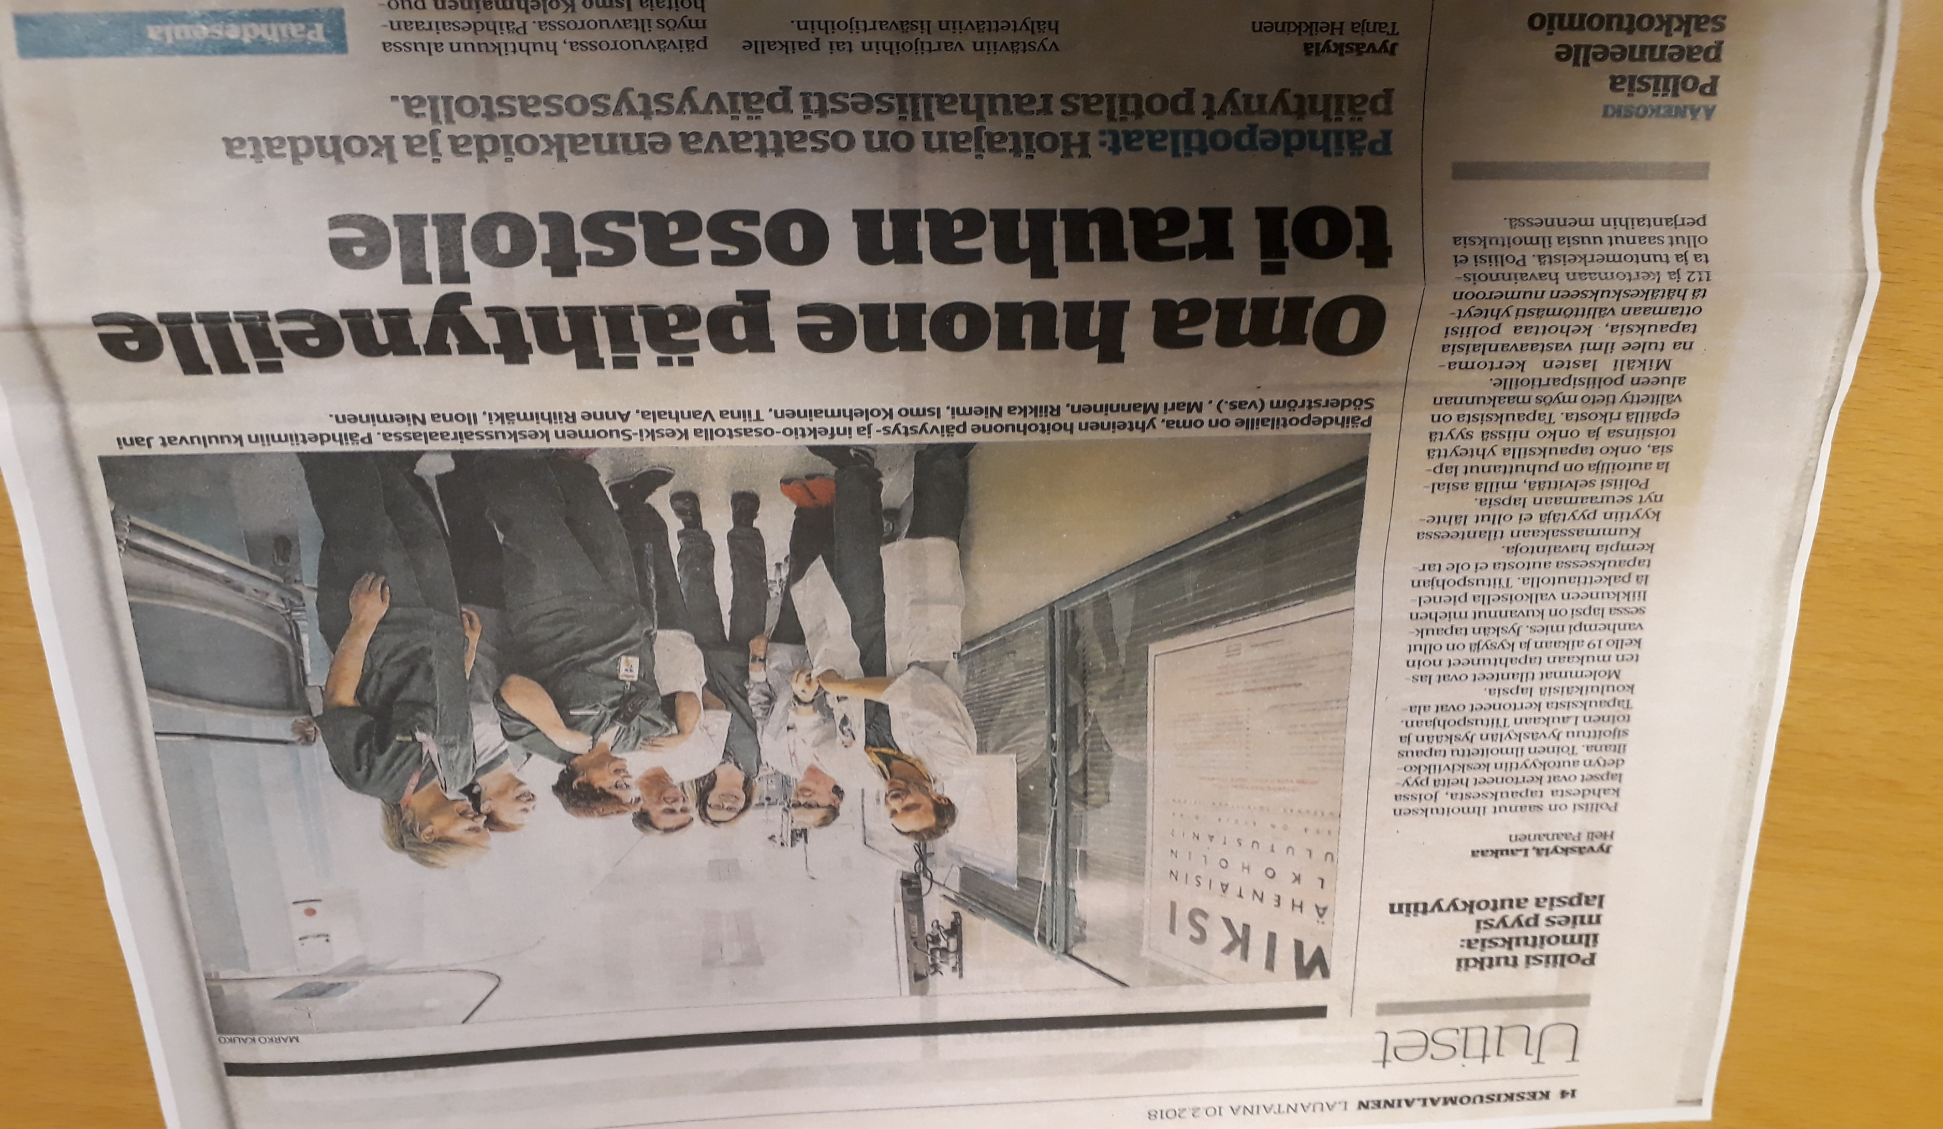
Keskisuomalainen 10.2.2018

Slide 20
Tulevaisuuden haaveet
Oma päihdelääkäri
Mielenterveys-ja päihdepotilaiden hoito samassa yksikössä
Kokemusasiantuntija mukana työryhmässä
Puheeksi ottaminen ja hoitoonohjaus toimintamalliksi koko sairaalassa
Yhteistyötä psykiatrian kanssa on vielä kehitettävä
22.11.2018

Slide 21
Kiitos!

